Slide 1


Redux Saga
Дмитрий Вайнер
Тлг: https://t.me/vki_front
https://github.com/dmitryweiner/redux-saga-training
https://github.com/dmitryweiner/react-saga-demo/

Slide 2
Redux saga
Сага – паттерн программирования, который пришел из мира распределенных транзакций, где сага управляет процессами, которые необходимо выполнять транзакционным способом, сохраняя состояние выполнения и компенсируя неудачные процессы.
Сага – генератор, значениями которого являются экшены
Идея саги в том, чтобы сделать линейным процесс изменения стейта
Также цель саги – уменьшить количество кода (реальные примеры )

Slide 3
Redux Saga
Руководство
Ставим
npm i -D redux-saga
Типовое подключение саг:
import {configureStore, getDefaultMiddleware} from '@reduxjs/toolkit'; import createSagaMiddleware from 'redux-saga'; const sagaMiddleware = createSagaMiddleware();
const middleware = [...getDefaultMiddleware({ thunk: true }), sagaMiddleware];
export default configureStore({
reducer: {
counter: counterReducer,
fetcher: fetcherReducer,
},
middleware
});
function* rootSaga() {
yield all([
anotherSaga(),
])
} sagaMiddleware.run(rootSaga);

Slide 4
Корневая сага: rootSaga
Подключение там, где мы создали стор с помощью configureStore
sagaMiddleware.run(rootSaga);
RootSaga объединяет все остальные саги
export default function* rootSaga() {
yield all([
fetchData(),
])
}

Slide 5
Жизнь саги
Сага – функция-генератор
Корневая сага вызывает остальные
Сага делается для разумного вызова экшенов с разными ветвлениями
Сага может ожидать вызова экшена
Сага может получать данные из экшена
Сага может читать текущее состояние стора
Сага может возвращать данные другим сагам

Slide 6
Это делается с помощью эффектов
Полный список методов
all — вызов нескольких саг
put — вызов экшена (можно передавать параметры)
call – вызов и ожидание ответа сторонней функции (обычно АПИ, не обязательно)
take – подписка на экшен
takeEvery – подписка на экшен (каждое срабатывание)
fork – неблокирующий вызов сторонних методов
join – ожидание ответа ранее запущенного метода
cancel – прерывание ранее запущенного метода
select – обращение к текущему состоянию стора

Slide 7
Внимание!
Внутри саги надо не забывать ставить yield перед эффектами
Иначе они не применятся
Работает
yield put(loading());
Не работает
put(loading());

Slide 8
Ожидание вызова экшена
На первый вызов take
yield take(actions.add.type);
На все вызовы takeEvery (важно! второй параметр: сага-обработчик)
yield takeEvery(actions.add.type, saga);
Можно ожидать вызов нескольких экшенов
yield takeEvery( [ actions.setFilter.type, actions.add.type, actions.delete.type, actions.toggleDone.type, ], filterChangedSaga );

Slide 9
Обращение к текущему стейту
Метод select (нужно вначале написать селектор)
const userId = yield select(selectUserId);
Селектор
export const selectUserId = state => state.fetcher.userId;

Slide 10
Вызов функции
Эффект call
const users = yield call(fetch, '/users'); const repos = yield call(fetch, '/repos');
Можно делать это параллельно
const [users, repos] = yield all([ call(fetch, '/users'), call(fetch, '/repos') ])
Внимание к параметрам:
yield call(function, parameters);

Slide 11
Вызов другого экшена
Эффект put
yield put(actions.setFilteredList(filteredList));
Параметры вызова
yield put(action(parameters))

Slide 12
Сборник полезных рецептов
https://redux-saga.js.org/docs/recipes/
Как сделать
Задержки выполенния (throttling)
Если много раз нажали, выполнить один раз (debounce)
Выполнение запросов до победного конца
Отмена действия

Slide 13
Пример, когда сага нужна
Сценарий логина пользователя:
Запрашиваем логин/пароль
Отправляем на сервер
ЕСЛИ авторизован:
Запрашиваем данные профиля
Сохраняем в стор
Перенаправляем на главную страницу
ИНАЧЕ:
Показываем сообщение об ошибке
Писать это на чистом redux было бы мучительно

Slide 14
Пример реализации предыдущей задачи
function* authorize(user, password) { try { const token = yield call(Api.authorize, user, password) yield put({type: 'LOGIN_SUCCESS', token}) yield call(Api.storeItem, {token}) return token } catch(error) { yield put({type: 'LOGIN_ERROR', error}) } finally { if (yield cancelled()) { // ... put special cancellation handling code here } } }

Slide 15
Реальная задача
http://github.com/dmitryweiner/redux-toolkit-learning
Допустим, у нас есть список элементов с полем isDone
Мы хотим фильтровать по isDone в зависимости от содержимого поля filter
Отфильтрованное хочется складывать в отдельный массив (понятно, что это лучше делать в селекторах, но такова задача)
Обновлять этот массив при изменении фильтра или самого списка

Slide 16
Реализация задачи
Ставим redux-saga
В сторе пишем
import {configureStore, getDefaultMiddleware} from '@reduxjs/toolkit'; import listReducer, {listSaga} from '../features/list/listSlice'; import createSagaMiddleware from 'redux-saga'; import {all} from "@redux-saga/core/effects"; const sagaMiddleware = createSagaMiddleware(); const middleware = [...getDefaultMiddleware({ thunk: true }), sagaMiddleware]; export default configureStore({ reducer: { list: listReducer }, middleware }); function * rootSaga() { yield all([ listSaga() ]); } sagaMiddleware.run(rootSaga);

Slide 17
Изменения стора
Добавим поле filteredList
Добавим action:
setFilteredList: (state, action) => { state.filteredList = action.payload; }

Slide 18
Уточнение
Если приложение использует redux-toolkit
Имя экшена берём через action.type
Если используем «обычный redux»
В качестве имени экшена используем константу имя экшена

Slide 19
Получилась такая saga
export function *listSaga() { yield takeEvery( [ actions.setFilter.type, actions.add.type, actions.delete.type, actions.toggleDone.type, ], filterChangedSaga ); } function *filterChangedSaga(action) { const filterValue = yield select(filterSelector); let filteredList; switch (filterValue) { case FilterValue.DONE: { filteredList = list.filter(item => item.isDone); break; } case FilterValue.UNDONE: { filteredList = list.filter(item => !item.isDone); break; } default: filteredList = list; } yield put(actions.setFilteredList(filteredList)); }

Slide 20
Воспользуемся селектором
const listSelector = state => state.list.list; const filterSelector = state => state.list.filter; export const selectFilteredItems = createSelector( listSelector, filterSelector, (list, filter) => { switch (filter) { case FilterValue.DONE: return list.filter(item => item.isDone); case FilterValue.UNDONE: return list.filter(item => !item.isDone); default: return list; } } ); function *filterChangedSaga(action) { const filteredList = yield select(selectFilteredItems); yield put(actions.setFilteredList(filteredList)); }

Slide 21
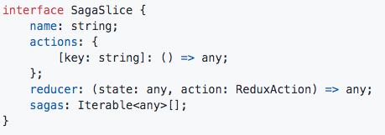
Можно сделать слайс
Можно описать сагу в рамках модуля (а не отдельно)
См. https://github.com/damusix/saga-slice
Получается совсем похоже на Vuex

Slide 22
Сообщения, каналы, подписки
Можно пересылать между сагами сообщения (см. тут, библиотека)
Сага подписывается на канал eventChannel
Канал посылает сообщения (например, пришло что-то через веб-сокеты) с помощью emitter
Сага читает эти сообщения через take

Slide 23
Список использованной литературы
https://habr.com/ru/post/351168/
https://habr.com/ru/post/438856/
https://habr.com/ru/post/494114/
https://erock.io/redux-saga-style-guide/
https://github.com/dmitryweiner/react-saga-demo
https://redux-saga.js.org/docs/recipes/

Slide 24
Дополнительные задания
Получать какие-либо данные через API
Сделать условное поведение: если пришёл такой ответ, вызвать один метод API, а другой ответ – другой метод
Сделать компонент, загружающий аватарку из гитхаба

Slide 25
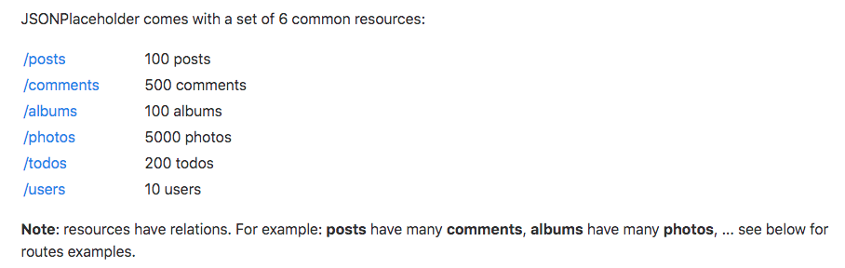
Удобное тестовое АПИ без CORS
https://jsonplaceholder.typicode.com/

